Slide 1
PHOTOGRAPHY
PORTFOLIO
First Project
Chae Hwan

Slide 2
Contents
01
02
03
04
주제 선정
기획
구현화
마무리
#Why
#Persona
#Main Code 구현
#소감
#Wire Frame
#Sub Code 구현
#Menu Code 구현

Slide 3
Time Line
2023.06.22 ~ 2023.06.27
2023.07.03 ~ 2023.07.06
주제 선정
및
기획
MAIN 구현화
SUB1 구현화
SUB2 구현화
2023.06.16 ~ 2023.06.21
2023.06.28 ~ 2023.07.02

Slide 4
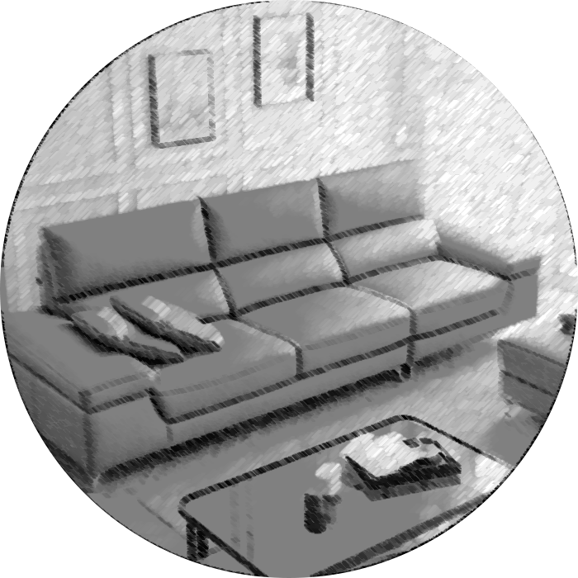
주제 선정
#Why
첫 Project를 시작하여 첫 주제 선정 중 무엇이 괜찮을까? 라는 고민중.
첫 주제는 무난하고 잘 알고 있는 것으로 선택하는 것으로 가닥이 잡혀 주제를 골라 보았습니다. 주제는 일상생활에 없어서는 안되는 떨어질 수 없는 “가구＂를 선택하였습니다.

Slide 5
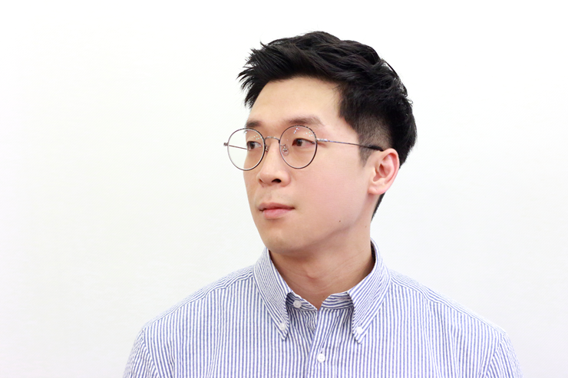
페르소나
현재 중소기업 과장으로 근무중인 34세 이상열씨
최근에 이사를 하게되어 가구를 구매하던중 식탁의자가
필요하여 구매를 진행 하고자 한다.
하지만 직접 구매한 가구라고는 PC용 의자뿐인 이상열씨는
인터넷을 찾아보게 된다.
취미
게임(PC, Console, 보드 등), 소설 정독
특기
문서작업, 바둑
버릇
초조해지거나 가만히 있으면 물건을
손가락으로 두들기는 버릇이 있음
성격
우유부단하며 끝맺음이 잘 없음, 성격이
급하여 결정하지 못하는 자신을 보고 답답해함.
이상열(남)
34세

Slide 6
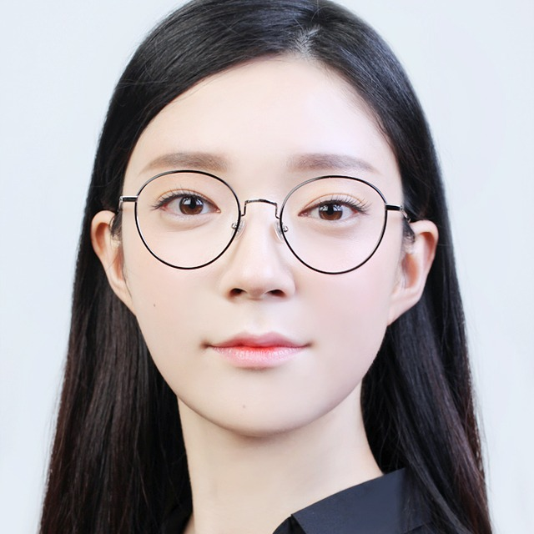
페르소나
최근에 결혼을 한 김지수(여, 31세)씨는
조만간 신혼집으로 이사를 하게되어 가구를 찾아보는 중이다.
선호하는 색깔은 흰색과 쿨톤 계열의 색이며
모던 디자인의 가구를 선호 한다.
가구 구매를 위해 집근처 매장과 아울렛 등을 돌아 보았지만
마음에 드는 제품이 없어 인터넷을 찾아보게 된다.
취미
자기 개발 도서 정독
특기
정리 정돈, 글쓰기
버릇
가만히 있는경우 안경알을 닦는 버릇이 있음
당황하거나 초조하면 안경을 벗고 안경다리부분을 씹음
성격
차분하며 잘 당황하지 않고 다른사람의 말에
잘 공감하지 못하는 성격.
김지수(여)
31세

Slide 7
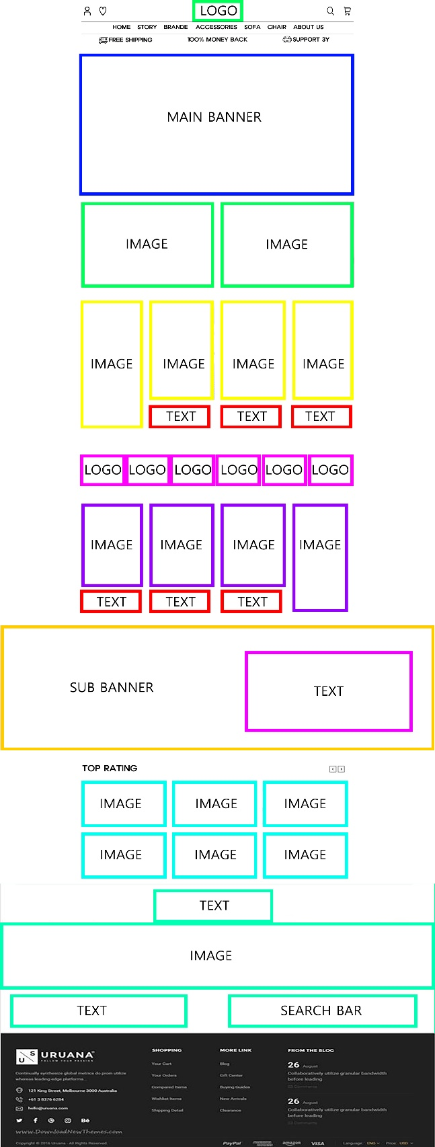
Wire Frame

Slide 8
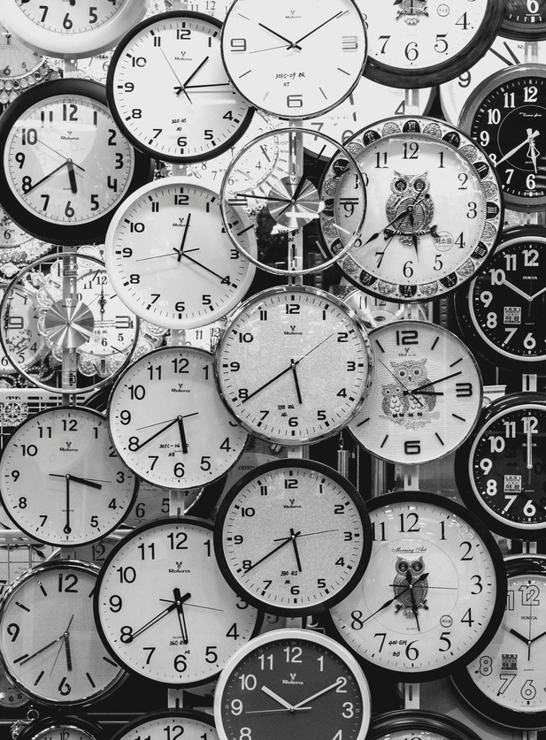
Street Photography
photography by combining the concept of a street with the technique of taking pictures from the top.

Slide 9
Contact Person
SEND US
+123-456-7890
Clicking on the “Send us an email” button takes you right to the contact form.
hello@reallygreatsite.com

Slide 10
Thank You
That's my portfolio so far.

